Slide 1
📖나만의 다이어리📖
202301450 김도은

Slide 2
프로그램 개요
사용 기능
주요 기능
부가 기능
실행
목차

Slide 3
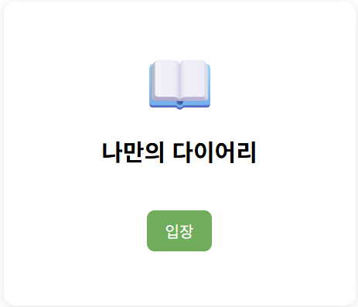

Slide 4





기술 스택
NGINX
: 정적 파일 제공 및 Vercel API 요청 프록시 처리
VERCEL
: Serverless Function 배포 및 API 연동, 프론트 호스팅
DOCKER
: Nginx 기반 앱을 컨테이너로 실행 및 테스트
OpenWeather
: 지역 기반 날씨 정보를 불러오는 외부 API
Spotify
: 음악 검색 및 선택 기능을 위한 API 연동

Slide 5
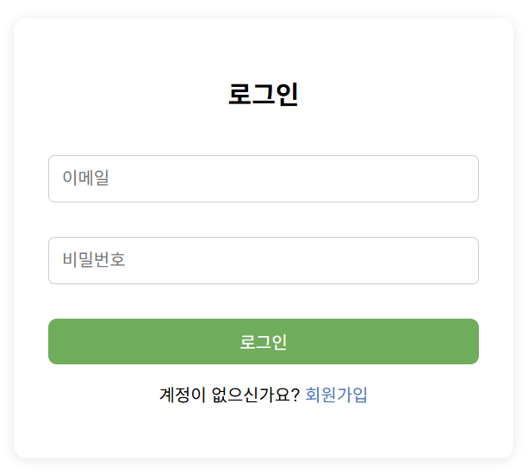
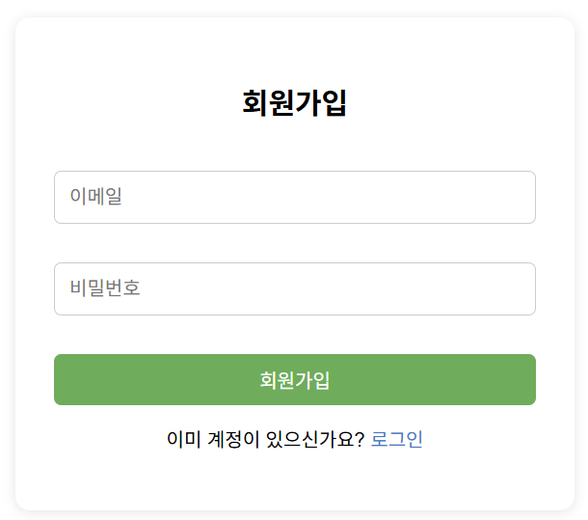

Slide 6
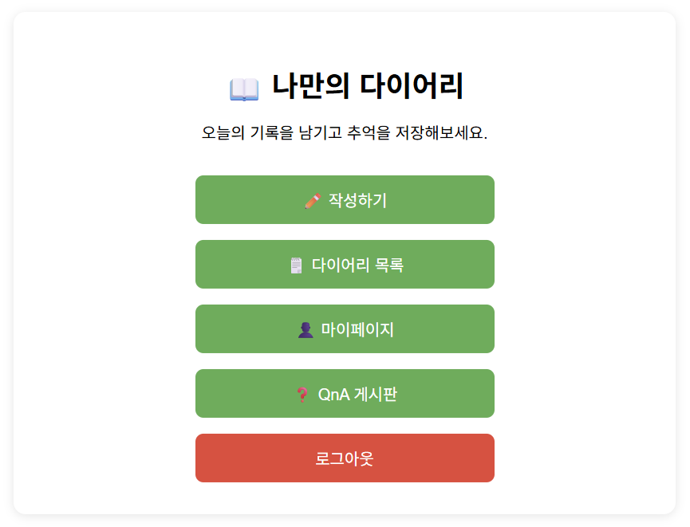

Slide 7
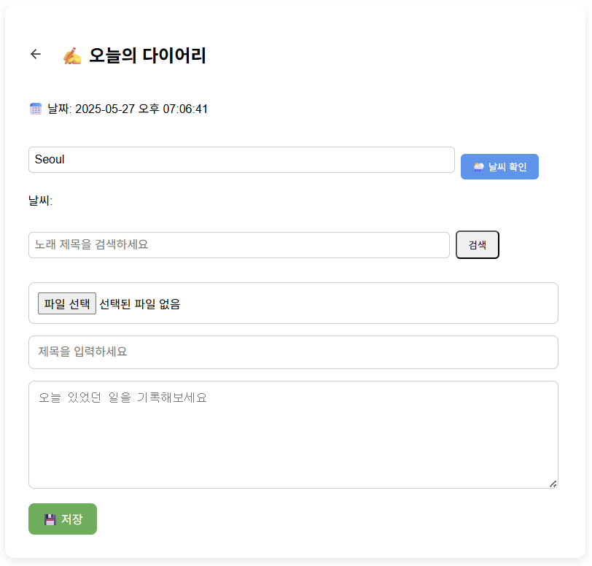

Slide 8
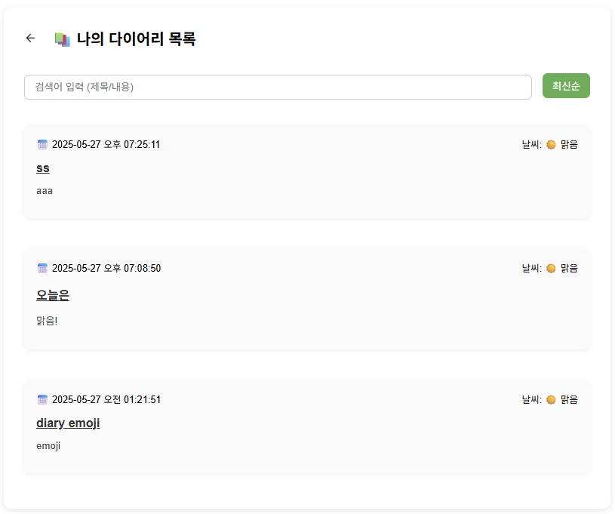

Slide 9
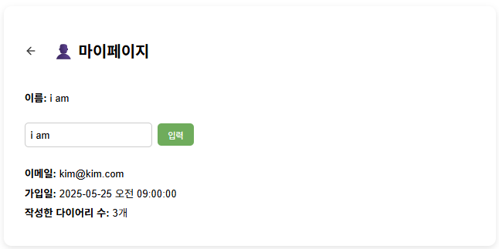

Slide 10
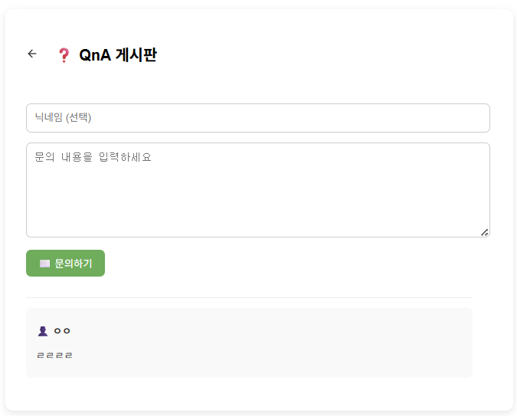

Slide 11
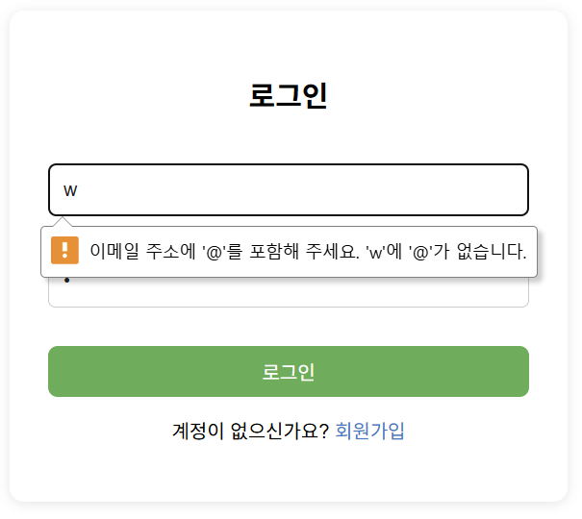
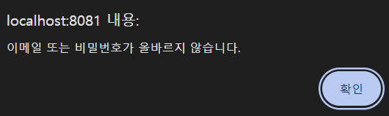



Slide 12
https://web-project-sand-psi.vercel.app/
https://github.com/qoepwurity/Web_project

